Slide 1
我们与共产主义
POWER&FUTURE
汇报人：JZB JZB SZL QBW

Slide 2

目录
Part One.
Part Two.
近代中国的困境
中共成立与使命
Part Three.
Part Four.
中国特色社会主义
新青年的人生观及对青年的寄语

Slide 3


近代中国的困境
Part One

Slide 4
内忧外患
内部矛盾：军阀割据，政治腐败，经济落后
01
外部威胁：帝国主义侵略，民族危机严重
02
社会动荡：战争频繁，人民生活困苦
03
文化危机：传统文化受到冲击，民族自信心受挫
04
封建社会压迫
05

Slide 5
社会经济和思想的滞后
01
02
经济落后：生产力低下，人民生活贫困
思想保守：封建思想根深蒂固，缺乏民主、科学精神
03
04
文化教育落后：教育普及率低，国民素质不高
社会制度落后：封建制度腐朽，民主制度尚未建立

Slide 6

中共成立与使命
Part Two

Slide 7
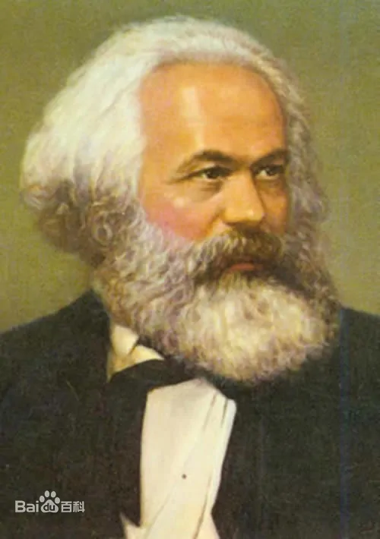
马克思及马克思主义的传播
《共产党宣言》，马克思主义诞生
十月革命，为中国送来马克思主义
李大钊传播马克思主义

Slide 8
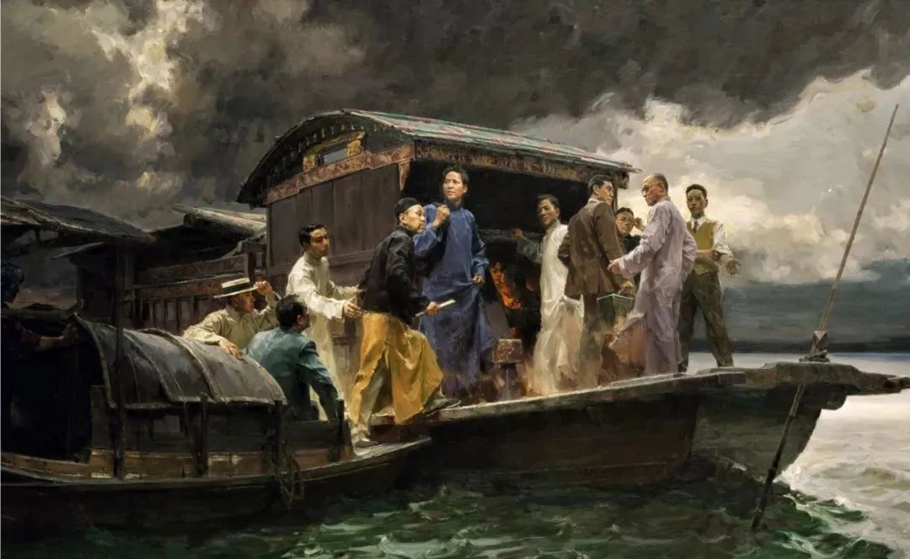
中共的成立以及使命
红船会议
为中华人民谋幸福，为中华民族谋复兴

Slide 9
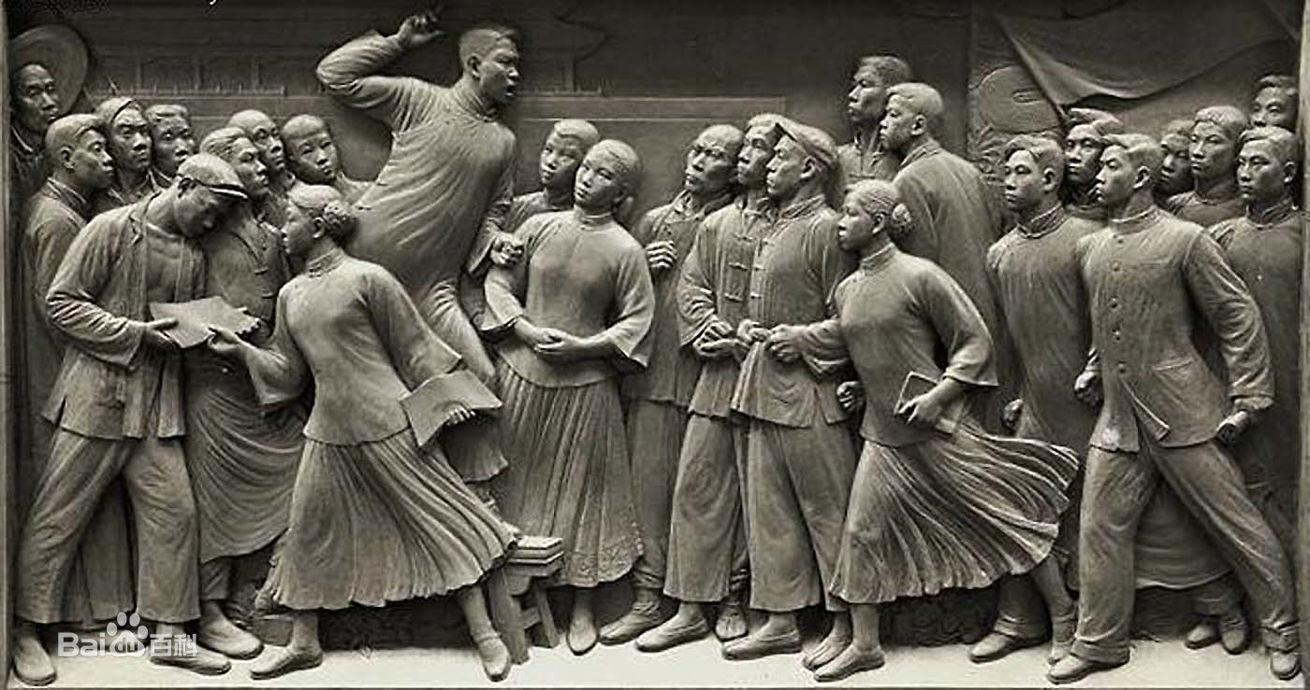
救亡图存斗争
抗日战争
解放战争
伟大的历程，充满光荣和挑战的历史

Slide 10


中国特色社会主义
Part Three

Slide 11
中国特色社会主义
第一：以民为本——是中国特色社会主义的出发点和落脚点
第二：市场经济——是中国特色社会主义的经济运行基础

Slide 12
中国特色社会主义
第一：以民为本——是中国特色社会主义的出发点和落脚点
第二：市场经济——是中国特色社会主义的经济运行基础

Slide 13
中国特色社会主义
第三：共同富裕——是中国特色社会主义的根本目的
实现共同富裕是社会主义的本质要求，是广大人民的普遍愿望。
贫穷不是社会主义，平均主义也不是社会主义。
我们实现共同富裕，要解决资本主义制度下生产的社会化和私人占有的矛盾。
我们要实行生产社会化和劳动者共同占有生产资料相结合。

Slide 14
中国特色社会主义
第三：共同富裕——是中国特色社会主义的根本目的
实现共同富裕是社会主义的本质要求，是广大人民的普遍愿望。
贫穷不是社会主义，平均主义也不是社会主义。
我们实现共同富裕，要解决资本主义制度下生产的社会化和私人占有的矛盾。
我们要实行生产社会化和劳动者共同占有生产资料相结合。

Slide 15
中国特色社会主义
第三：共同富裕——是中国特色社会主义的根本目的
实现共同富裕是社会主义的本质要求，是广大人民的普遍愿望。
贫穷不是社会主义，平均主义也不是社会主义。
我们实现共同富裕，要解决资本主义制度下生产的社会化和私人占有的矛盾。
我们要实行生产社会化和劳动者共同占有生产资料相结合。

Slide 16

新青年的人生观 及对青年的寄语
Part Four

Slide 17
新青年的人生观
追求真理，勇于探索
积极进取，乐观向上
01
04
自强不息，奋发图强
注重道德修养，提高个人素质
02
05
关心国家，热爱民族
培养团队精神，共同进步
03
06

Slide 18
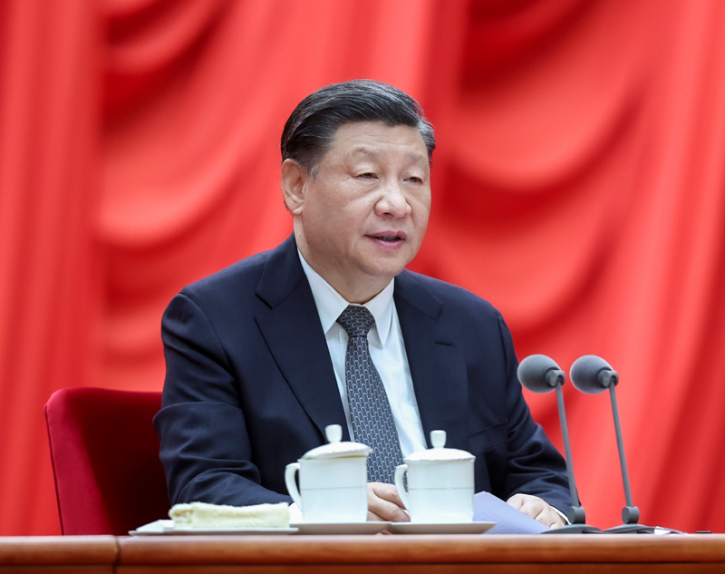
习总书记对广大青年的寄语
现在，青春是用来奋斗的；
将来，青春是用来回忆的。

Slide 19
感谢观看

